Slide 1
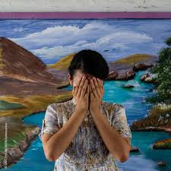
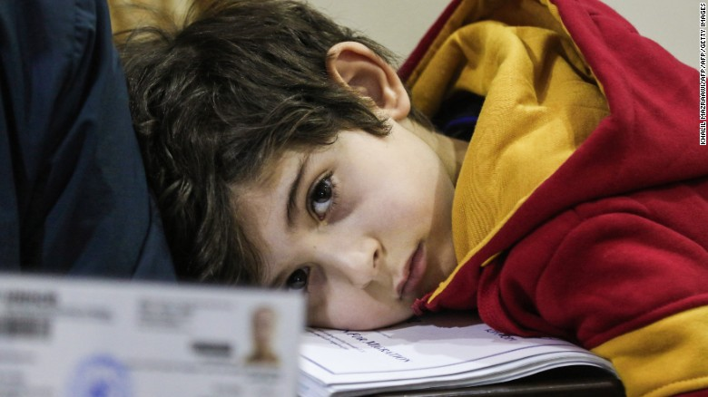
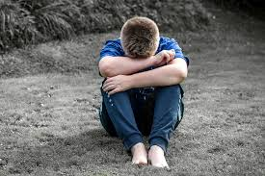
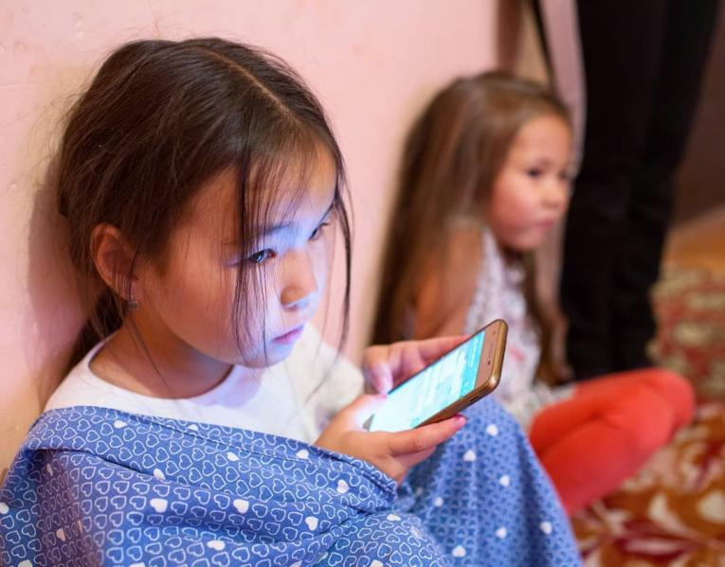
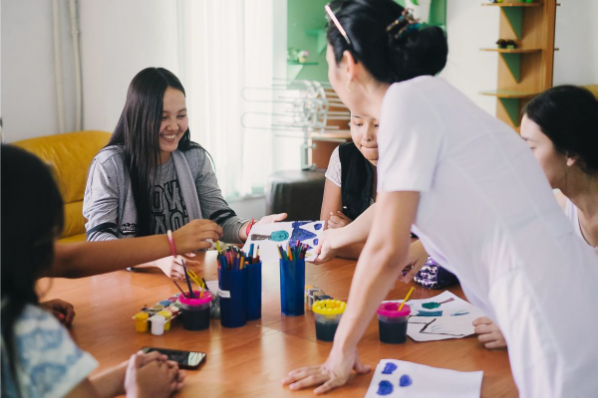
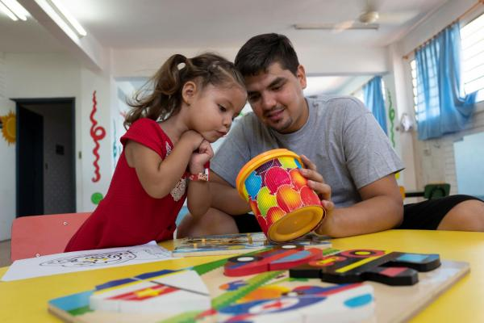
ПСИХИЧЕСКОЕ ЗДОРОВЬЕ
ДЕТЕЙ И
ПОДРОСТКОВ
Встреча психолога с родителями
Notes:
Приветствуем участников нашей встречи. Сегодня мы будем говорить о психическом здоровье детей и подростков- очень важной и очень актуальной на сегодняшней день теме.

Slide 2
ЧТО ТАКОЕ ПСИХИЧЕСКОЕ ЗДОРОВЬЕ?
Психическое здоровье (духовное или душевное, иногда, говорят ментальное здоровье) — это состояние благополучия, при котором человек может реализовать свой собственный потенциал, справляться с обычными жизненными стрессами, продуктивно и плодотворно работать, а также вносить вклад в жизнь своего сообщества. (Всемирная организация здравоохранения. ВОЗ, 2017)
Хорошее психическое здоровье важно для всех. Психическое здоровье так же важно, как и физическое, для качества Вашей жизни и жизни Вашего ребенка.
Психическое здоровье - это не просто отсутствие психических заболеваний, но и наличие навыков, необходимых для решения жизненных проблем. Если игнорировать проблемы с психическим здоровьем, они могут помешать обучению, развитию, отношениям и физическому здоровью детей.
Психическое здоровье также важно, как физическое здоровье!
Без психического здоровья нет физического здоровья.
Notes:
Для начала давайте посмотрим на определение психического здоровья.
По мнению Всемирной организации здравоохранения психическое здоровье (духовное или душевное, иногда говорят ментальное здоровье) — это состояние благополучия, при котором человек может реализовать свой собственный потенциал, справляться с обычными жизненными стрессами, продуктивно и плодотворно работать, а также вносить вклад в жизнь своего сообщества.
Психическое здоровье лежит и в основе физического здоровья.
Психическое здоровье очень важно. Оно влияет на то, как люди думают, чувствуют и действуют, на восприятие мира и построение отношений, затрагивая все сферы жизнедеятельности человека. Поэтому забота о своем психическом здоровье и психическом здоровье ребенка так же важны, как и забота о своем теле и теле ребенка.

Slide 3
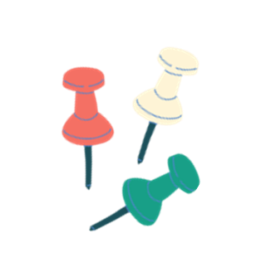
Вы можете укрепить психическое здоровье своими словами и поступками, а также окружающей средой, которую создаете дома.
Психическое здоровье влияет на то, как люди думают, чувствуют и действуют.
Как родитель, вы играете важную роль в психическом здоровье своего ребенка:
Вы также можете узнать о первых признаках проблем с психическим здоровьем и узнать, куда обратиться за помощью.
Notes:
Зачем же нам, как родителям, иметь знания о психическом здоровье?
Во-первых, вы можете укрепить психическое здоровье своими словами и поступками, а также окружающей средой, которую вы создаете дома.
Во-вторых, вы можете узнать о первых признаках проблем с психическим здоровьем и узнать, куда обратиться за помощью.
Своевременность обращений за квалифицированной помощью может оказать положительное влияние на предотвращение осложнений и болезней психического плана.
Как родитель, вы играете важную роль в психическом здоровье своего ребенка.

Slide 4
Помогите детям построить крепкие, заботливые отношения
Помогите детям развить чувство собственного достоинства, чтобы они чувствовали себя хорошо
КАК Я МОГУ ЗАБОТИТЬСЯ О ПСИХИЧЕСКОМ ЗДОРОВЬЕ СВОЕГО РЕБЕНКА?
Слушайте и уважайте их чувства
Создайте безопасную и позитивную домашнюю среду
В сложных ситуациях помогите детям и молодежи решить проблемы
Notes:
Для того, чтобы позаботиться о здоровье своего ребенка (подростка) следуйте 5 правилам, которые отражены на слайде. Познакомимся с ними подробнее.

Slide 5
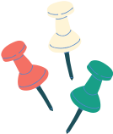
ПОМОГИТЕ ДЕТЯМ ПОСТРОИТЬ КРЕПКИЕ, ЗАБОТЛИВЫЕ ОТНОШЕНИЯ
Детям и молодежи важно иметь прочные отношения с семьей и друзьями. Проводите время вместе. Например, каждый вечер за ужином.
Важный человек, постоянно присутствующий в жизни ребенка, играет решающую роль в развитии у него устойчивости.
Это человек (часто родитель или другой член семьи), с которым ребенок проводит много времени и к кому может обратиться, когда ему понадобится помощь.
Научите и покажите своим детям как решать проблемы.
Проявляйте искренний интерес к ребенку и его занятиям.
Notes:
Итак, первое правило – помогите детям построить крепкие, заботливые отношения:
Детям и молодежи важно иметь прочные отношения с семьей и друзьями. Каждый вечер проводите вместе время за обеденным столом.
Важный человек, постоянно присутствующий в жизни ребенка, играет решающую роль в развитии у него устойчивости. Этот человек (часто родитель или другой член семьи) – это тот, с кем ваш ребенок проводит много времени и знает, что он может обратиться, когда ему понадобится помощь.
Покажите своим детям, как решать проблемы. Очень важно подсказать, что проблемы – это часть жизни и каждый из нас может долго страдать от этих проблем, а может научиться решать их. Выбор остается за человеком. Качество жизни каждого зависит от этого выбора. Будьте примером. Делитесь своим опытом решения, рассматривайте и обсуждайте пути выхода и самое главное - не корите за ошибки. Дети получают этот жизненный опыт впервые, а вы уже более опытны.
Проявляйте искренний интерес к делам и занятиям ребенка. Дети очень чувствуют ваше отношение к ним. Поэтому не спрашивайте его о том, какую оценку он получил просто из потребности проконтролировать процесс обучения. Лучше поинтересуетесь как дела в школе? Были ли трудности и как он их преодолевал? Разберите способы и пути решения, поддержите правильные решения, а неправильные прокомментируйте, уточнив почему ребенок выбрал тот или иной способ (путь) решения. Избегайте оценок, используйте информирование.
Психолог комментирует почему это важно и как это можно делать, приводя примеры.

Slide 6
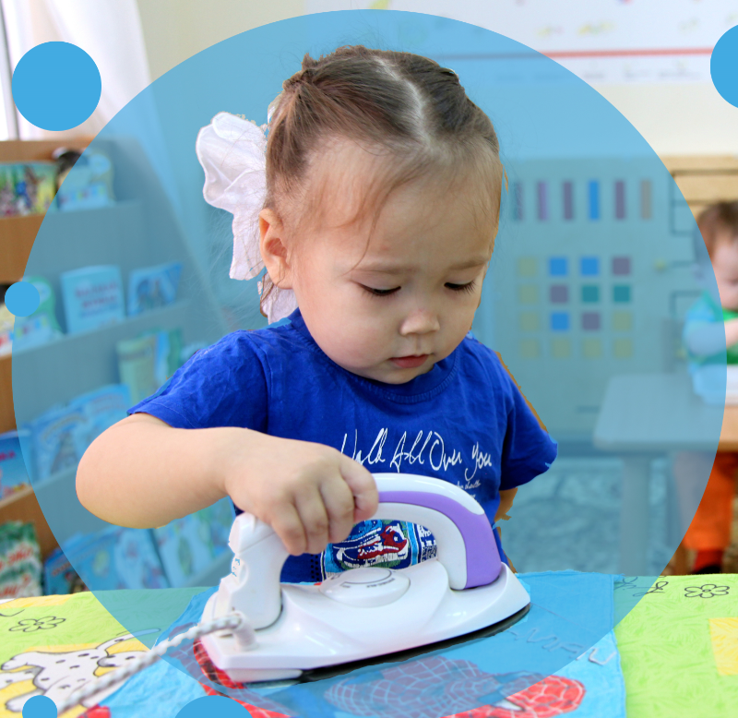
Помогите детям развить чувство собственного достоинства, чтобы они чувствовали и знали, что ОНИ ВАЖНЫ и ИХ ЦЕНЯТ, чтобы они стали УВЕРЕННЫМИ В СЕБЕ
Проявляйте любовь и одобрение как можно чаще и больше. Проводите время с ними, чаще обнимайте и ласкайте.
Хвалите их, когда они что то делают хорошо. Выражайте свое признание их усилиям, а также когда усилия достигают успеха. Предоставьте своему ребенку обязанности и возможности для его вклада в домашние дела.
Задавайте вопросы об увлечениях и занятиях. Сосредоточьтесь на своем ребенке, играя с ним и слушая его. Проявляйте интерес к занятиям, проектам или проблемам вашего ребенка. Позвольте им руководить игрой и быть готовыми делать то, что они хотят делать.
Помогите поставить цели и задачи. Будьте образцом для подражания. Покажите своему ребенку, что значит любить себя, быть готовым делать и пробовать новое, и покажите, как вы справляетесь с неудачами или проблемами.
Позволяйте проявлять самостоятельность, принимать решения. Помогите ребенку учиться на своих ошибках. Обсудите, что можно сделать по-другому в следующий раз, и как они могут контролировать свое поведение.
Создайте безопасную, любящую домашнюю обстановку, в которой ваш ребенок сможет чувствовать себя комфортно, безопасно и счастливо. Избегайте ссор и споров с партнером перед ребенком.
Notes:
Правило 2 – Помогите детям и молодежи развить чувство собственного достоинства, чтобы они чувствовали себя хорошо. Для этого
Проявите много любви и принятия. «Я так много для него делаю - скажете вы, - разве это не любовь?». Иногда то, что мы делаем совсем не то, в чем нуждается ребенок: Он хочет объятий - а мы ему - игрушку, Он хочет играть с друзьями на улице – а мы его заставляем быть с бабушкой или родителями. Все это может вызвать разногласия и напряжение. Особенно в подростковом возрасте. Поэтому распознайте язык любви ребенка и следуйте ему. Прислушайтесь к потребностям ребенка и его желаниям, делайте по возможности что-то чтобы их удовлетворить. Вовремя сказанное «Без тебя бы я не справился» или «Ты мне сейчас очень нужен» помогут ребенку чувствовать себя нужным и ценным.
Хвалите их, когда они преуспевают. Признавайте их усилия, а также их достижения. А что если хвалить не за что? – скажете вы. В этом случае найдите то, что у ребенка уже получилось или то с чем он уже справился и подчеркните успех. Это поможет ребенку сформировать «Я могу», а значит повысит самооценку.
Задавайте вопросы об их занятиях и интересах. Наблюдайте за тем, что интересует ребенка и предлагайте ему способы развития этих увлечений. Ваши интересы могут совсем не совпадать с тем, что любит ребенок. Знакомьтесь с ним каждый день.
Помогите им установить реалистичные цели. Очень важно, чтобы ребенок не путал реальную жизнь и мир от вымышленной или найденной в игре. Приводите примеры, связанные с реальностью, рассказывайте о своем опыте, возвращайте ребенка в реальность, НО в то же время не запрещайте мечтать и фантазировать. Мечты выступают мотиватором движения. Ребенок будет взрослеть и понимать что из этого может быть реально достигнуто.

Slide 7
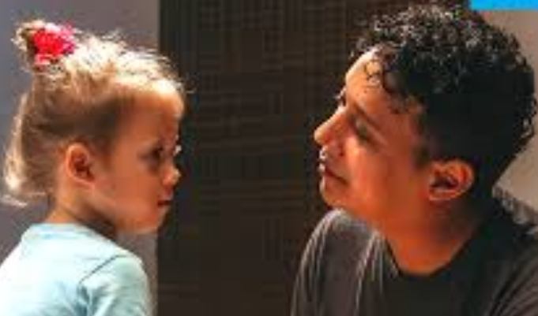
СЛУШАЙТЕ ДЕТЕЙ И
УВАЖАЙТЕ ИХ ЧУВСТВА
Это нормально для ребенка или подростка грустить или сердиться. Поощряйте ребенка рассказывать о своих чувствах. Не отрицайте чувства ребенка или подростка. Любые чувства – это нормально!
Поддерживайте общение и беседу, задавая вопросы и выслушивая ребенка. Хорошим моментом для разговоров может быть ежедневный совместный обед или ужин.
Не будьте диктатором. Устанавливайте правила, но будьте готовы их объяснять. Раздвигать границы естественно для подростков, но если дать продуманное объяснение, почему вы запрещаете, это правило покажется более разумным.
Хвалите. Родители склонны больше хвалить детей, когда они помладше, но подростки не менее нуждаются в повышении самооценки. Подростки могут вести себя так, будто они слишком круты, чтобы заботиться о том, что думают их родители, но правда в том, что они все равно хотят вашего одобрения. Поиск возможностей быть позитивным и ободряющим – это хорошо для улучшения отношений, особенно когда они натянуты.
Контролируйте свои эмоции. Когда подросток грубо ведет себя, вы легко можете вспыхнуть, но не отвечайте тем же. Вы – взрослый человек, а подросткам трудно контролировать свои эмоции или логически мыслить, особенно если они расстроены. Посчитайте до десяти или сделайте несколько глубоких вдохов, прежде чем отвечать. Если вы оба слишком расстроены, чтобы говорить, возьмите паузу, чтобы успокоиться.
Помогите ребенку найти кого-нибудь, с кем можно поговорить, если ему неудобно разговаривать с вами.
Notes:
Третье правило – Слушайте детей и уважайте их чувства.
Для этого научите ребенка слушать и уважать себя и свои чувства, а также уважаете чувства ребенка. Он имеет право чувствовать любые чувства: грустить когда грустно, плакать когда больно, радоваться когда счастлив. Дайте ему их прожить и они станут частью его разноцветной жизни.
Управляйте своими чувствами. Агрессия, запугивания, обвинения, вызывание жалости – только отдалят вас друг от друга. Хотите ли вы этого?
Правильно хвалите ребенка. Не путайте похвалу с оценкой. Следуйте трем важным правилам:
Опишите, что вы видите: Красивые буквы, чистую одежду, прибранный стол и т.д.
Опишите, что вы чувствуете в связи с этим: радость, восторг, удовольствие, удовлетворение и т.д. – положительное чувство!
Подытожьте похвальное поведение ребенка словом-качеством, которое в этой ситуации проявилось: аккуратность, дисциплинированность, усидчивость, старательность, быстрота, ловкость, находчивость и т.д.
Помните: похвала ориентирована на подкрепление положительного и стимулирование к развитию.
Будьте партнером, а не диктатором. Замените приказы на просьбы, а наказания естественными последствиями, с которыми должен столкнуться САМ ребенок и в полной мере прочувствовать их. Поддерживайте его в проживании этих последствий и будьте рядом с ним. Не оставляйте ребенка наедине с последствиями! Договаривайтесь, объясняйте, информируйте. Умение решать проблемы и конфликты важное составляющее психического здоровья.
Для ребенка важно делиться чем-то сокровенным и тайным, и необязательно тем человеком, с которым он захочет поделиться, будете вы, родители. Главное, чтобы у ребенка был этот человек. Поэтому помогите ему найти такого взрослого или ровесника. Делитесь с ним сами. Так он получит опыт «поделиться».

Slide 8
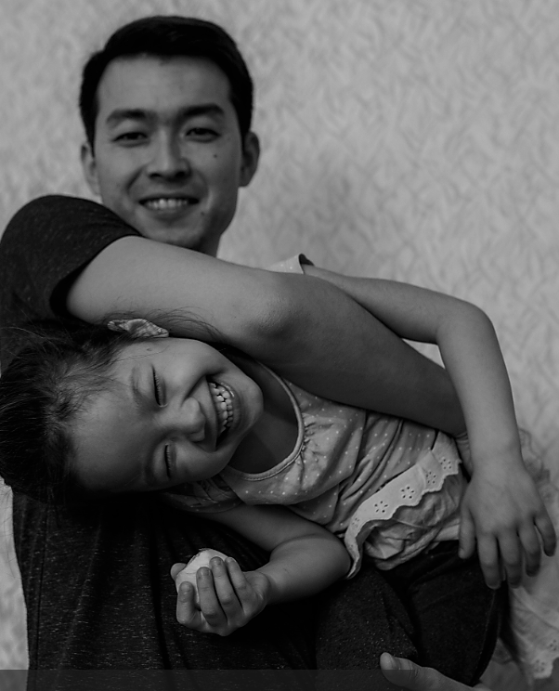
СОЗДАЙТЕ БЕЗОПАСНУЮ И ПОЗИТИВНУЮ ДОМАШНЮЮ СРЕДУ
Будьте в курсе, как ваш ребенок проводит время за экраном, что и как долго он смотрит (ТВ, фильмы, Интернет и игры). Будьте в курсе, с кем они могут взаимодействовать в социальных сетях и онлайн-играх.
Выделите время для совместной физической активности, игр и семейных дел.
Будьте осторожны при обсуждении серьезных семейных вопросов, таких как финансы, семейные проблемы или болезни, с вашими детьми или в их присутствии. Такие вещи могут причинить детям сильное беспокойство.
Будьте примером для подражания, заботясь о собственном психическом здоровье: говорите о своих чувствах. Найдите время для того, что вам нравится.
Notes:
Четвертое правило – Создайте безопасную и позитивную домашнюю среду:
Помните, что ваш ребенок использует мультимедиа, как контент, так и время, проводимое за экранами. Это включает телевидение, фильмы, Интернет и игровые устройства. Знайте, с кем они могут взаимодействовать в социальных сетях и онлайн-играх. Обращайте внимание на то, с кем он общается в реальном мире и при необходимости направляйте к правильному пути, делясь опытом и приводя примеры.
Будьте осторожны при обсуждении серьезных семейных вопросов, таких как финансы, семейные проблемы или болезни, с вашими детьми. Дети могут беспокоиться об этих вещах. Не перекладывайте на детей решение тех вопросов, в которых они не компетентны или не разбираются, заведомо обрекая их на неудачное получение опыта. Вы взрослые, а они ваши дети. Поэтому проблемы решают взрослые и учат этому детей.
Выделите время для физической активности, игр и семейных дел. Это позволит избавиться от «лишней» энергии, а также позволит ощутить себя частью целого, частью семьи.
Будьте примером для подражания, заботясь о собственном психическом здоровье: говорите о своих чувствах. Найдите время для того, что вам нравится.

Slide 9
ПОМОГИТЕ РЕБЕНКУ (ПОДРОСТКУ) РЕШИТЬ ПРОБЛЕМЫ
Научите ребенка «как пережить» тяжелые или неприятные чувства. Хотя отчаяние, гнев, разочарование, печаль и сожаление плохо влияют на самочувствие, вашему ребенку необходимо научиться справляться с этими чувствами, когда они неизбежно возникают. Это поможет укрепить его жизнестойкость и способность справляться с трудностями.
Дети будут ценить чувство понимания и сопереживания больше, чем просто только получить решение.
Обсудите возможные решения или идеи по улучшению ситуации и способы их реализации. Важно помочь им найти собственные ответы и решения, этим вы будете развивать у своего ребенка умение решать проблемы.
Научите просить и получать помощь. Просить о помощи - признак силы, а не слабости. Напоминайте об этом своему ребенку, пока он не примет это! Информируйте об источниках поддержки и помощи.
Сосредоточьте внимание на ребенке, а не на себе! Избегайте рассказов о подобных случаях и своем личном опыте решения подобной проблемы. Вместо этого просто будьте доступны, чтобы выслушать и предложить свою поддержку, если они об этом попросят.
Научите ребенка расслабляться, когда он расстроен. Это может быть глубокое дыхание, успокаивающие действия (например, спокойное занятие, которое ему нравится), побыть наедине с собой или прогулка. Научите отвлекаться и переключать внимание на позитивное.
Notes:
Правило 5 – В сложных ситуациях помогите детям и подросткам решить проблемы:
Научите ребенка расслабляться, когда он расстроен. Это может быть глубокое дыхание, успокаивающие действия (например, спокойное занятие, которое им нравится), побыть наедине с собой или прогулка. Опять же расскажите о том, что можно относиться к проблемам и неприятностям по-разному.
Обсудите возможные решения или идеи по улучшению ситуации и способы их реализации. Старайтесь не брать верх. Война только отдалит вас друг от друга.
Постарайтесь сосредоточить внимание на своем ребенке, а не на себе! Родители любят рассказывать анекдоты о подобных ситуациях, и детям часто кажется, что это снижает важность и уникальность их собственных конкретных обстоятельств. Им может показаться пренебрежительным высказаться о своем личном опыте решения подобной проблемы. Вместо этого просто будьте доступны, чтобы выслушать и предложить свою поддержку, если они об этом попросят.
Не давайте готовых решений. Дайте детям возможность тоже принимать решения, быть самостоятельным. Дети ценят чувство понимания больше, чем просто выданное решение. Слушайте и не отрицайте. Предлагайте варианты.
Вот несколько комментариев, которые могут помочь: «Похоже, тебе было очень сложно», «Я вижу, тебе тяжело», «Я хотел бы помочь тебе - может быть, вместе мы сможем придумаем как это сделать лучше?» «Я верю, что у тебя есть навыки, чтобы найти способ справиться с этим. Я рядом»
Не обесценивайте силы и способности ребенка решать проблемы. Дети многое могут если им дать возможность и доверить решение некоторых, даже весьма сложных вопросов.

Slide 10
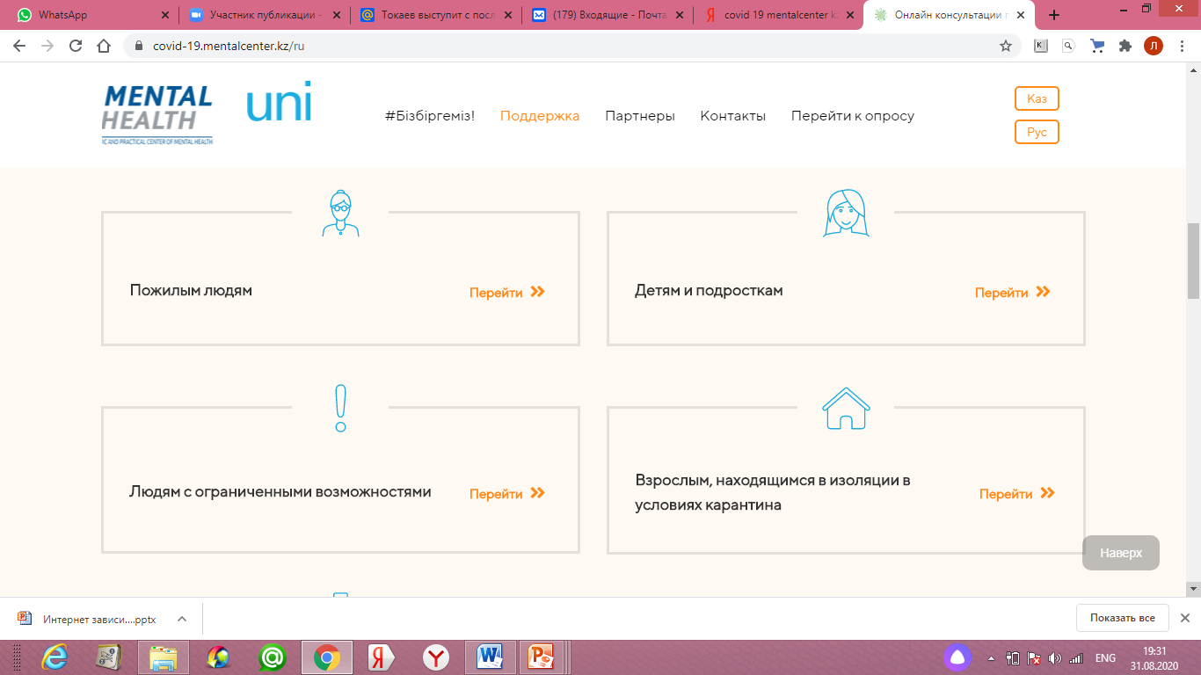
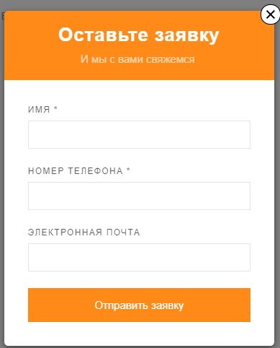
КАК ПОМОЧЬ СЕБЕ И РЕБЕНКУ?
Веб-сайт для получения бесплатной психологической помощи
(информация и индивидуальные онлайн консультации специалистов)
https://covid-19.mentalcenter.kz/ на казахском языке
https://covid-19.mentalcenter.kz/ru/ - на русском языке
КАК ПОЛЬЗОВАТЬСЯ ВЕБ-САЙТОМ:
1. Зайти на один из шести разделов сайта («Детям и подросткам», «Пожилым людям», «Людям с ограниченными возможностями» и другие).
2. Нажать на «Онлайн специалисты» (находится вверху справа). Появятся информация и фотографии специалистов.
3. Из списка с фотографиями выбрать специалиста и нажать на «Записаться». Появится окошко «Оставьте заявку».
4. Заполнить заявку с указанием имени (можно анонимно), номера сотового телефона и электронной почты.
5. После подтверждения ждите смс с указанием даты, времени и ссылки на индивидуальную консультацию.
UED | Profile
Notes:
Вы также можете обратиться за помощью на сайт бесплатной психологической помощи.
Для этого введите в поисковую строку любого браузера: https://covid-19.mentalcenter.kz/ru
1. Зайдите на один из шести разделов сайта («Детям и подросткам», «Пожилым людям», «Людям с ограниченными возможностями» и другие).
2. Нажмите на «Онлайн специалисты» (находится вверху справа). Появятся информация и фотографии специалистов.
3. Выберите из списка с фотографиями специалиста и нажмите на «Записаться». Появится окошко «Оставьте заявку».
4. Заполните заявку с указанием имени (можно анонимно), номера сотового телефона и электронной почты.
5. После подтверждения ждите смс с указанием даты, времени и ссылки на индивидуальную консультацию.

Slide 11
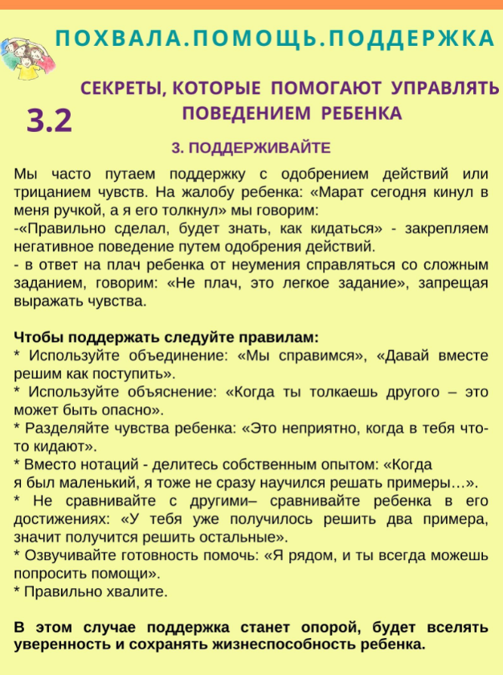
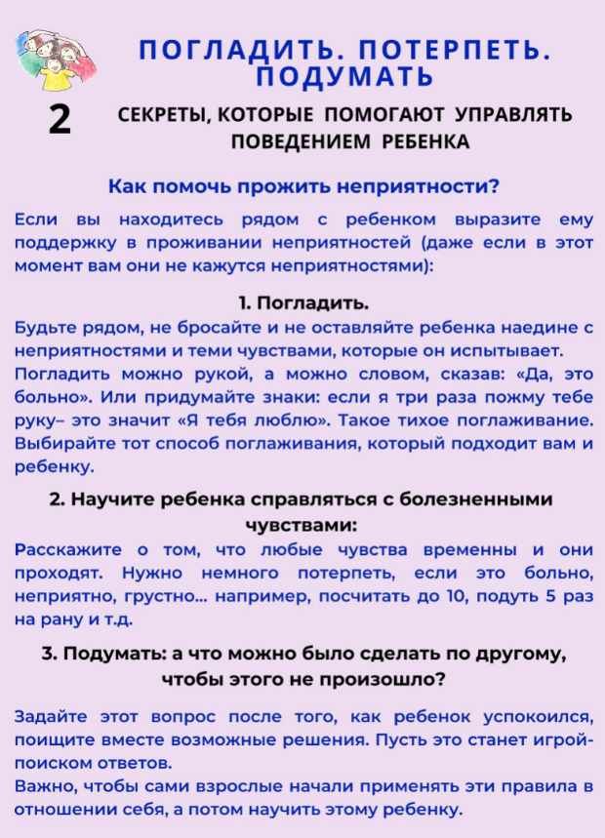
ПАМЯТКИ ВАМ В ПОМОЩЬ
UED | Profile

